Slide 1

Persistance dans Java EE 6 : JPA2 et EJB 3.1
Michel Buffa (buffa@unice.fr), UNSA 2011

Slide 2
Contexte
Java EE 6 propose ce qu’on appelle « un web profile »
  Un sous-ensemble de java EE pour le développement d’application web simples
  La suite sera abordée en partie l’an prochain
Dans ce web profile on propose :
  Vue : JSP ou facelets/JSF2
  Contrôleur web : Servlets ou web service
  Composant métier : EJB type session + managed beans + classes java standard,
  Accès aux données dans une BD via JPA2/EJB type entity

Slide 3
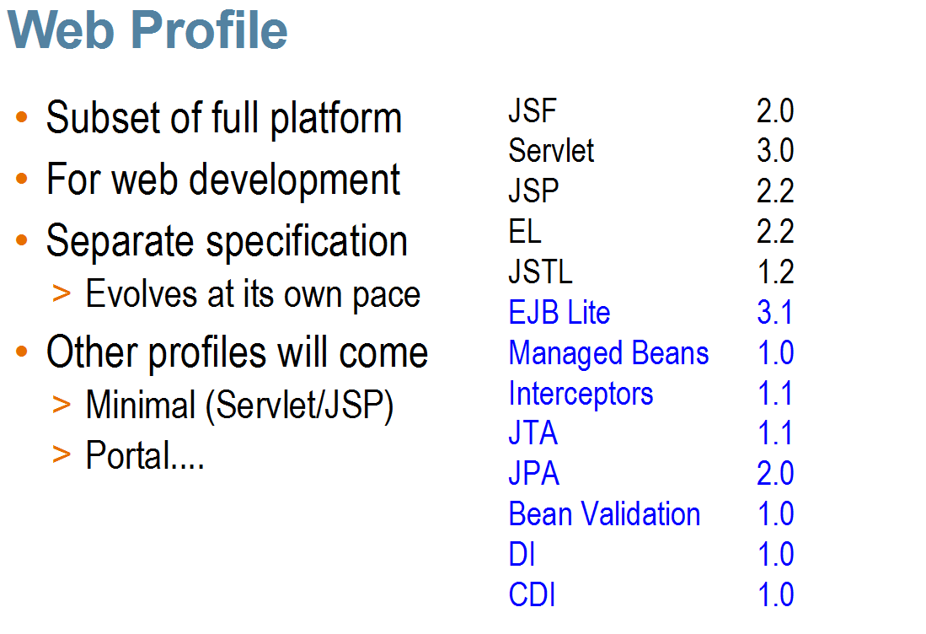
Contexte

Slide 4
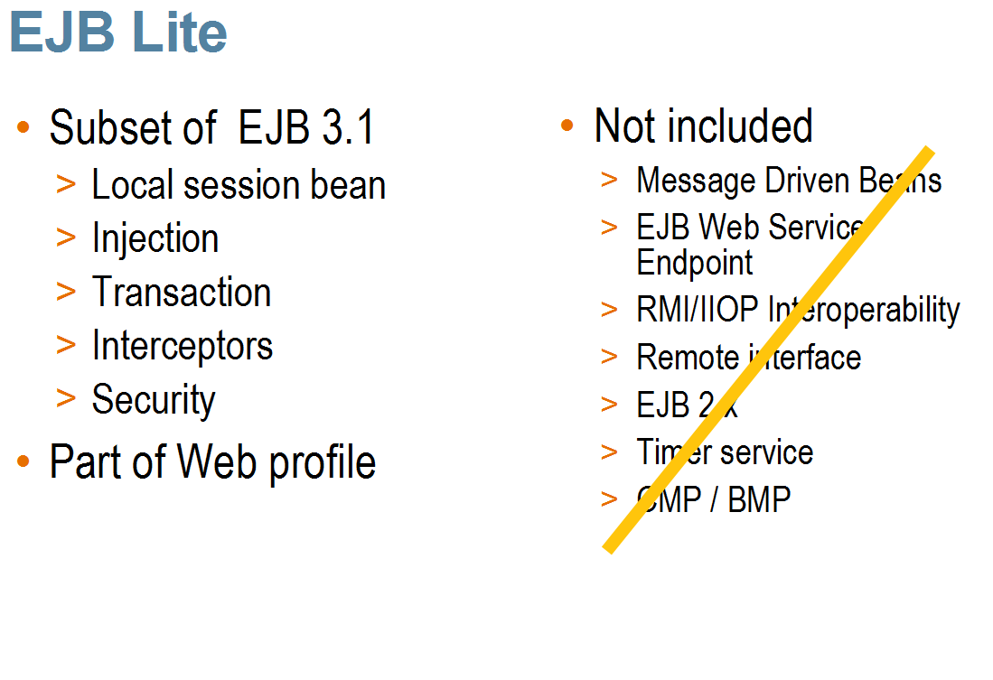
Contexte

Slide 5
Entity Bean, introducton
Un Entity Bean représente
  Des objets persistants stockés dans une base de donnée,
  Des noms, des données
  Gestion via JPA2 + sessions beans
Dans ce chapitre on étudiera
  Le concept de persistance,
  Ce qu'est un entity bean, du point de vue du programmeur,
  Les caractéristiques des entity beans,
  Les concepts de programmation des entity beans.

Slide 6
La persistance par sérialisation
Sérialisation = sauvegarde de l'état d'un objet sous forme d'octets.
  Rappel : l'état d'un objet peut être quelque chose de très compliqué.
  Etat d'un objet = ses attributs, y compris les atributs hérités.
  Si les attributs sont eux-même des instances d'une classe, il faut sauvegarder aussi les attributs de ces instances, etc…
A partir d'un état sérialisé, on peut reconstruire l'objet
En java, au travers de l'interface java.io.Serializable, des méthodes de java.io.ObjectInputStream et java.io.ObjectOutputStream

Slide 7
La persistance par sérialisation
Défauts nombreux…
Gestion des versions, maintenance…
Pas de requêtes complexes…
  Ex : on sérialize mille comptes bancaires. Comment retrouver ceux qui ont un solde négatif ?
Solution : stocker les objets dans une base de donnée!

Slide 8
La persistance par mapping objet/BD relationelle
On stocke l'état d'un objet dans une base de donnée.
Ex : la classe Personne possède deux attributs nom et prenom, on associe cette classe à une table qui possède deux colonnes : nom et prenom.
On décompose chaque objet en une suite de variables dont on stockera la valeur dans une ou plusieurs tables.
Permet des requêtes complexes.

Slide 9
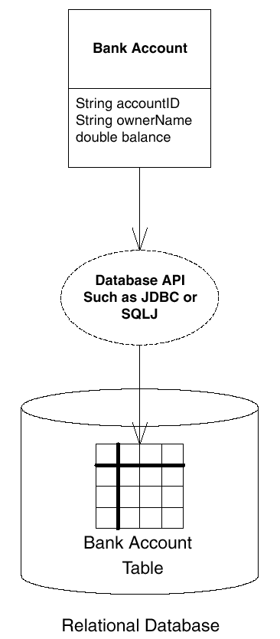
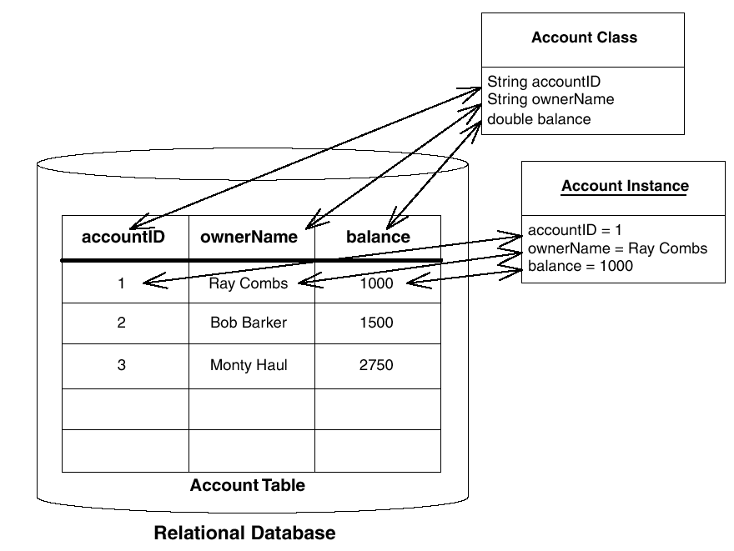
La persistance par mapping objet/BD relationelle

Slide 10
La persistance par mapping objet/BD relationelle
Pas si simple…
  Détermination de l'état d'un objet parfois difficile, tout un art…
  Il existe des produits pour nous y aider… EclipseLink, TopLink (WebGain), Hibernate (JBoss),
  Aujourd'hui la plupart des gens font ça à la main avec JDBC ou SQL/J.
  Mais SQL dur à tester/debugger… source de

Slide 11
La persistance à l'aide d'une BD Objet
Les Base de données objet stockent directement des objets.
Plus de mapping !
Object Query Language (OQL) permet de manipuler les objets…
Relations entre les objets évidentes (plus de join…)
Bonnes performances mais mauvaise scalabilité.

Slide 12
Le modèle de persistence JPA 2
  JPA 2 propose un modèle standard de persistance à l’aide des Entity beans
  Les outils qui assureront la persistance (Toplink, Hibernate, EclipseLink, etc.) sont intégrés au serveur d’application et devront être compatibles avec la norme JPA 2.
  Java EE 6 repose à tous les niveaux sur de « l’injection de code » via des annotations de code
    Souvent, on ne fera pas de « new », les variables seront créées/initialisées par injection de code.

Slide 13
Qu'est-ce qu'un Entity Bean
Ce sont des objets qui savent se mapper dans une base de donnée.
Ils utilisent un mécanisme de persistance (parmi ceux présentés)
Ils servent à représenter sous forme d'objets des données situées dans une base de donnée
  Le plus souvent un objet = une ou plusieurs ligne(s) dans une ou plusieurs table(s)

Slide 14
Qu'est-ce qu'un Entity Bean
Exemples
  Compte bancaire (No, solde),
  Employé, service, entreprises, livre, produit,
  Cours, élève, examen, note,
Mais au fait, pourquoi nous embêter à passer par des objets ?
  Plus facile à manipuler par programme,
  Vue plus compacte, on regroupe les données dans un objet.
  On peut associer des méthodes simples pour manipuler ces données…
  On va gagner la couche middleware !

Slide 15
Exemple avec un compte bancaire
On lit les informations d'un compte bancaire en mémoire, dans une instance d'un entity bean,
On manipule ces données, on les modifie en changeant les valeurs des attributs d'instance,
Les données seront mises à jour dans la base de données automatiquement !
Instance d'un entity bean = une vue en mémoire des données physiques

Slide 16
Fichiers composant un entity bean
Schéma classique :
  La classe du bean se mappe dans une base de données.
  C’est une classe java « normale » (POJO) avec des attributs, des accesseurs, des modifieurs, etc.
  On utilisera les méta-données ou « attributs de code » pour indiquer le mapping, la clé primaire, etc.
    Clé primaire = un objet sérializable, unique pour chaque instance. C'est la clé primaire au sens SQL.
    Note : on peut aussi utiliser un descripteur XML à la place des annotations de code
  On manipulera les données de la BD à l’aide des EntityBeans + à l’aide d’un PERSISTENT MANAGER.
  Le PM s’occupera de tous les accès disque, du cache, etc.
    Lui seul contrôle quand et comment on va accéder à la BD, c’est lui qui génère le SQL, etc.

Slide 17
Exemple d’entity bean : un livre
@Entity
public class Book {
@Id @GeneratedValue
private Long id;
@Column(nullable = false)
private String title;
private Float price;
@Column(length = 2000)
private String description;
private String isbn;
private Integer nbOfPage;
private Boolean illustrations;
// Constructors, getters, setters
}

Slide 18
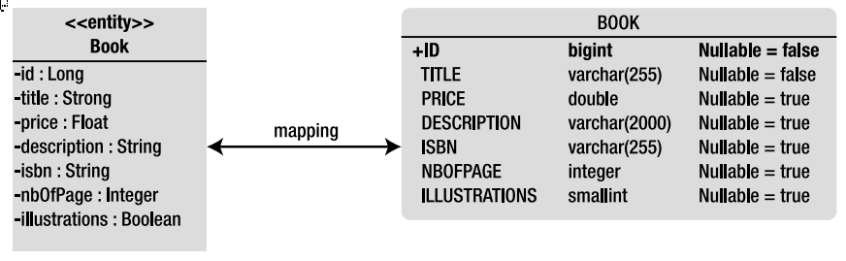
Exemple d’entity bean : un livre
@Entity
public class Book {
@Id @GeneratedValue
private Long id;
@Column(nullable = false)
private String title;
private Float price;
@Column(length = 2000)
private String description;
private String isbn;
private Integer nbOfPage;
private Boolean illustrations

Slide 19
Les annotations de code JPA 2
Remarques générales (suite)
  Nombreuses valeurs par défaut, par exemple une classe entité Personne se mappera dans la table PERSONNE par défaut, un attribut « nom » sur la colonne NOM, etc.
  Il existe de très nombreux attributs pour les annotations, ce cours présente les principaux, pour une étude détaillée, voir la spécification, un livre, ou le tutorial Java EE 6
  Les règles de JDBC s’appliquent pour le mapping des types. String vers VARCHAR, Long vers BIGINT, Boolean vers SMALLINT, etc.

Slide 20
Les annotations de code JPA 2
Remarques générales
  String vers VARCHAR(255) par défaut,
  Les règles peuvent changer d’un SGBD à l’autre, par exemple String est mappé sur VARCHAR avec Derby, mais sur VARCHAR2 avec Oracle. Un Integer sur un INTEGER avec Derby mais sur un NUMBER avec Oracle. Etc.
  Dans le cas des clés primaires auto-incrémentées, la manière dont elles sont gérées dépend du SGBD et de l’outil de mapping relationnel-objet
    Si on en change -> la structure des tables change !

Slide 21
Exemple d’insertion d’un livre
public class Main {
public static void main(String[] args) {
// On crée une instance de livre
Book book = new Book();
book.setTitle("The Hitchhiker's Guide to the Galaxy");
book.setPrice(12.5F);
book.setDescription("Science fiction comedy book");
…
// On récupère un pointeur sur l’entity manager
// Remarque : dans une appli web, pas besoin de faire tout cela !
EntityManagerFactory emf =
Persistence.createEntityManagerFactory("chapter02PU");
EntityManager em = emf.createEntityManager();
// On rend l’objet « persistant » dans la base (on l’insère)
EntityTransaction tx = em.getTransaction();
tx.begin();
em.persist(book);
tx.commit();
em.close();
emf.close();
}

Slide 22
Client sous forme de session bean
Dans le cas où le client est un « session bean »
  du code peut être « injecté »,
  Les transactions sont déclenchées par défaut,
@stateless
public class UnSessionBean {
@PersistenceContext(unitName="EmployeeService")
EntityManager em;
public Employee createEmployee(int id, String name, long salary, byte[] pic) {
Employee emp = new Employee(id);
emp.setName(name);
…
em.persist(emp);
return emp;
}

Slide 23
Client sous forme de session bean
Dans le cas où le client est un « session bean »
  du code peut être « injecté »,
  Les transactions sont déclenchées par défaut,
@stateless
public class UnSessionBean {
@PersistenceContext(unitName="EmployeeService")
EntityManager em;
public Employee createEmployee(int id, String name, long salary, byte[] pic) {
Employee emp = new Employee(id);
emp.setName(name);
…
em.persist(emp);
return emp;
}

Slide 24
Client sous forme de session bean
@Stateless
public class BookBean {
@PersistenceContext(unitName = "chapter04PU")
private EntityManager em;
public void createBook() {
Book book = new Book();
book.setId(1234L);
book.setTitle("The Hitchhiker's Guide to the Galaxy");
book.setPrice(12.5F);
book.setDescription("Science fiction created by Douglas Adams.");
book.setIsbn("1-84023-742-2");
book.setNbOfPage(354);
book.setIllustrations(false);
em.persist(book);
// Récupère le livre dans la BD par sa clé primaire
book = em.find(Book.class, 1234L);
System.out.println(book);
}
}

Slide 25
Remarques : à quoi correspond le session bean ?
On codera la partie « métier »
  Souvent on utilise un session bean pour la couche « DAO » (avec des fonctions de création, recherche, modification et suppression d’entity beans)
    Exemple : GestionnaireUtilisateurs
  On utilisera aussi des session beans pour implémenter des services composites
    Exemple : GestionnaireDeCommandes, qui utilisera d’autres gestionnaires

Slide 26
Autres annotations
@Entity
public class Book {
@Id
@GeneratedValue(strategy = GenerationType.AUTO)
private Long id;
@Column(name = "book_title", nullable = false, updatable = false)
private String title;
private Float price;
@Column(length = 2000)
private String description;
private String isbn;
@Column(name = "nb_of_page", nullable = false)
private Integer nbOfPage;
private Boolean illustrations;
@Basic(fetch = FetchType.LAZY)
@Lob
private byte[] audioText;
// Constructors, getters, setters
}

Slide 27
Autres annotations (suite)
@Column permet d’indiquer des préférences pour les colonnes
  Attributs possibles : name, unique, nullable, insertable, updatable, table, length, precision, scale…
@GeneratedValue
  Indique la stratégie de génération automatique des clés primaires,
  La valeur : GenerationType.auto est recommandée,
  Va ajouter une table de séquence
@Lob indique « large object » (pour un BLOB)
  Souvent utilisé avec @Basic(fetch = FetchType.LAZY) pour indiquer qu’on ne chargera l’attribut que lorsqu’on fera un get dessus

Slide 28
Autres annotations (suite)
Il existe de nombreuses autres annotations, qui seront étudiées dans un cours « avancé »,
Il se peut que les TPs en introduisent certaines.
Les curieux peuvent consulter la spécification java EE 6 ou le tutorial (ou un bon livre)

Slide 29
Exemple de fichier persistence.xml
Ce fichier « configure » le persistence manager
<?xml version="1.0" encoding="UTF-8"?>
<persistence version="1.0" mlns="http://java.sun.com/xml/ns/persistence" xmlns:xsi="http://www.w3.org/2001/XMLSchema-instance" xsi:schemaLocation="http://java.sun.com/xml/ns/persistence http://java.sun.com/xml/ns/persistence/persistence_1_0.xsd">
<persistence-unit name="IGift-ejbPU" transaction-type="JTA"> <provider>org.hibernate.ejb.HibernatePersistence</provider> <jta-data-source>jdbc/igift</jta-data-source>
<properties>
<property name="hibernate.hbm2ddl.auto" value="update"/> </properties>
</persistence-unit>
</persistence>

Slide 30
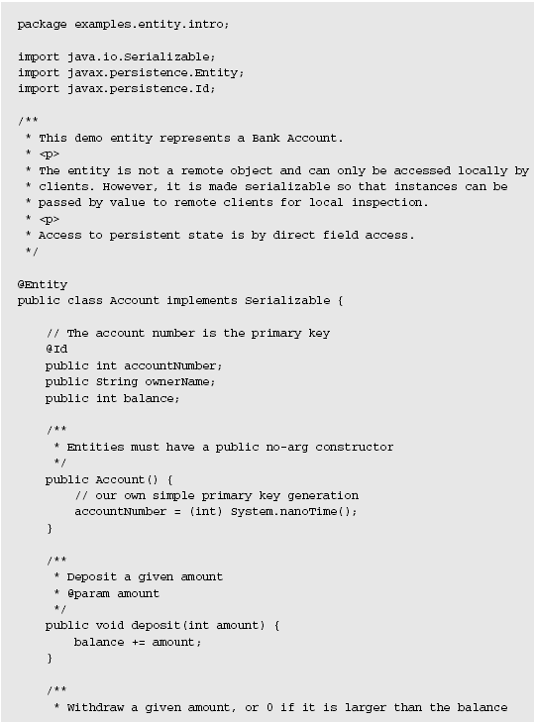
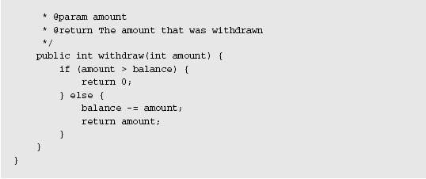
Un exemple d’entity bean : un compte bancaire
La classe = POJO,
Sérializable,
Un attribut = la clé primaire
C’est tout !

Slide 31
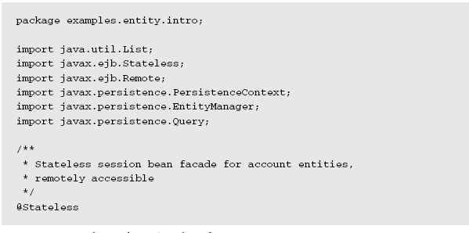
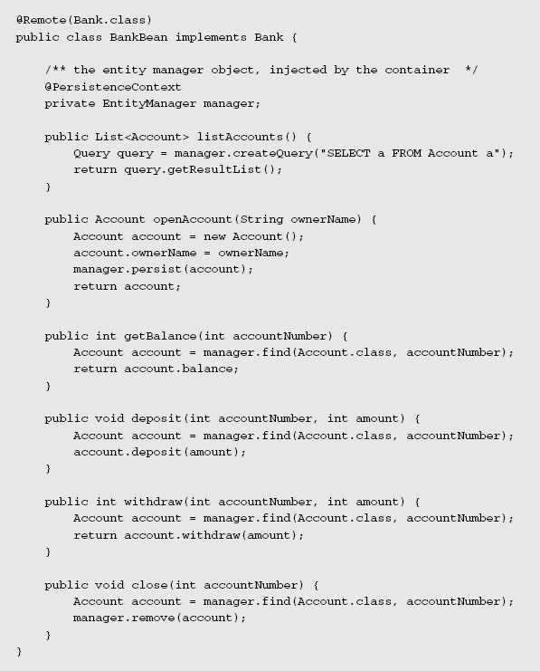
Client de l’entity bean précédent : un session bean (servant de façade/DAO)
Ce session bean est stateless,
Utilise un EntityManager,
  Sert à envoyer des requêtes JPQL,
  Méthode persist(entity) pour créer une nouvelle entrée (insert)
  Le reste passe par des appels de méthodes classiques de l’entity bean.

Slide 32
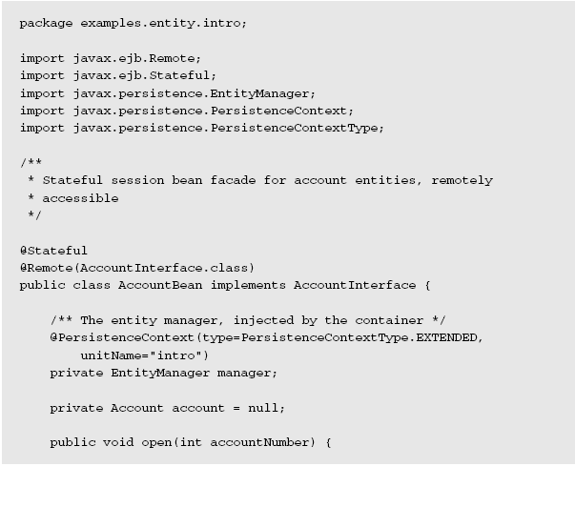
Autre version : on garde dans le session bean la « mémoire » de l’entity bean
Le session bean est stateful,
Il garde la référence de l’entity bean,
On a du « étendre » la portée du Persistence Manager

Slide 33
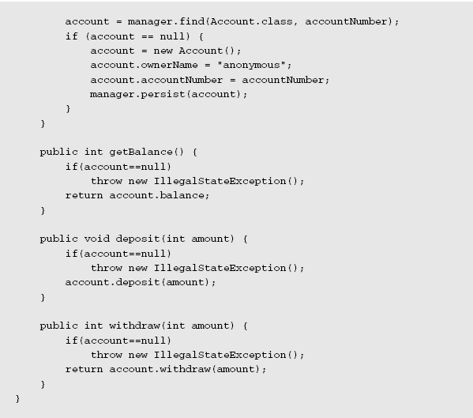
Suite de l’exemple
Dans getBalance() on utilise plus de find,
On utilise les Exceptions

Slide 34
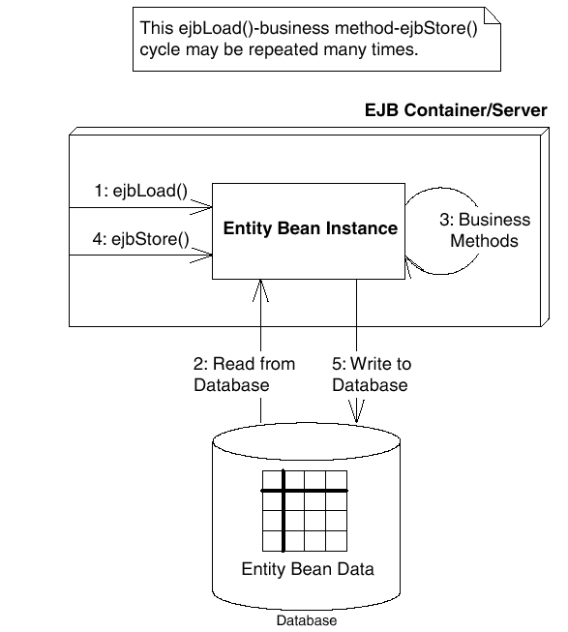
Caractéristiques des entity beans
Survivent aux crashes du serveur, du SGBD
Ce sont des vues sur des données dans un SGBD

Slide 35
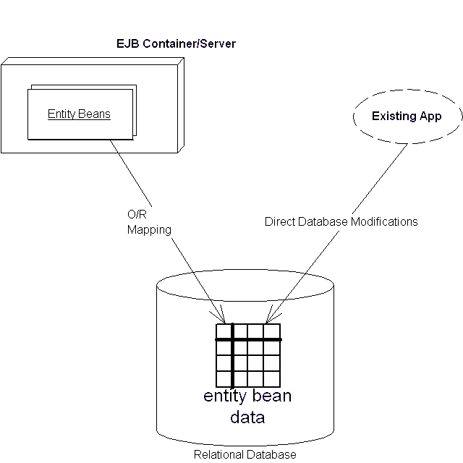
Modifier les données sans passer par le bean

Slide 36
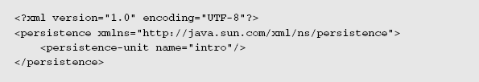
Packager et déployer un Entity Bean
Les EB sont déployés dans des « persistence Units »,
  Spécifié dans le fichier « persistence.xml » qui est dans le jar contenant les EJBs.
  Exemple le plus simple :
  Mais on peut ajouter de nombreux paramètres :
    <description>, <provider>, <transaction type>, <mapping file> etc.

Slide 37
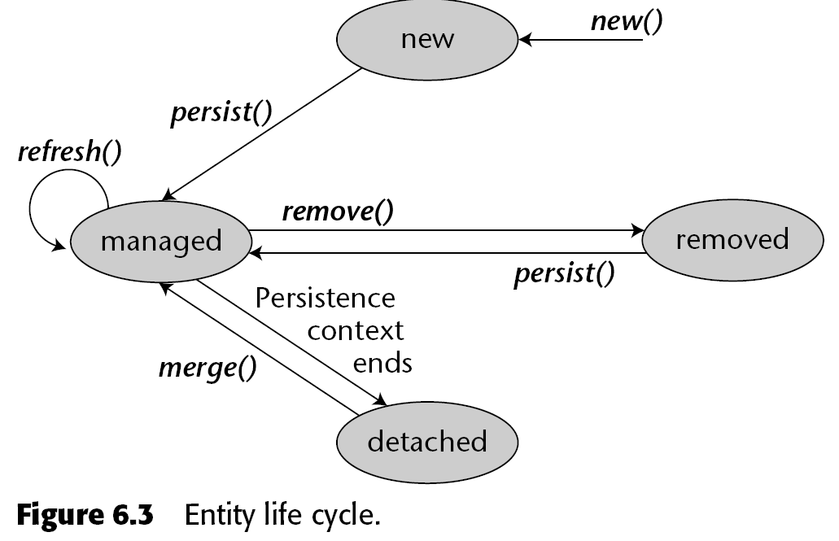
Que faire avec un entity manager ?

Slide 38
Etats d’un Entity Bean
Un EB peut avoir 4 états
  New: le bean existe en mémoire mais n’est pas encore associé à une BD, il n’est pas encore associé à un contexte de persistence (via l’entity manager)
  Managed : après le persist() par exemple. Le bean est associé avec les données dans la BD. Les changements seront répercutés (transaction terminées ou appel a flush())
  Detached : le bean est n’est plus associé au contexte de persistenced
  Removed : le bean est associé à la BD, au contexte, et est programmé pour être supprimé (les données seront supprimées aussi).

Slide 39
Utilisation du persistent manager
Remove() pour supprimer des données,
Set(), Get(), appel de méthodes de l’entity bean pour modifier les données, mais le bean doit être dans un état « managed »,
Persist() pour créer des données, le bean devient managé,
Merge pour faire passer un bean « detached » dans l’état « managed ».

Slide 40
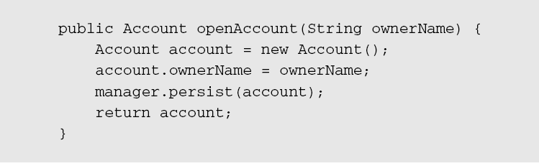
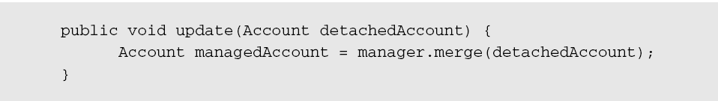
Exemple de merge() avec le bean stateless

Slide 41
Recherche d'entity beans
Les entity beans correspondant à des lignes dans une BD, on peut avoir besoin de faire des recherches.
Similaire à un SELECT
Plusieurs fonctions sont proposées par l’entity manager

Slide 42
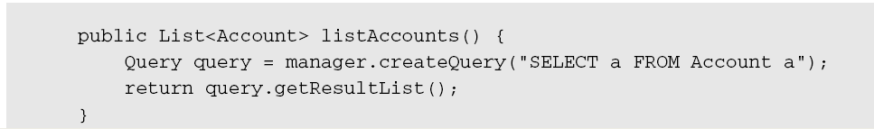
Recherche d’entity beans
Recherche par clé primaire :
Exécution de requêtes JPQL

Slide 43
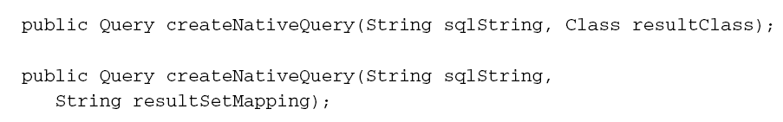
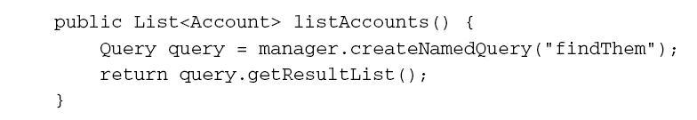
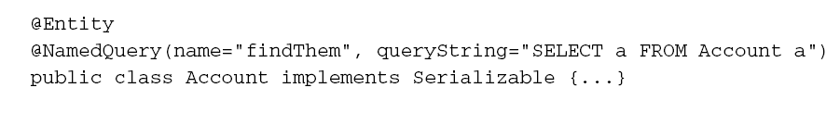
Recherche d’entity beans
Requêtes SQL:
Requêtes nommées:

Slide 44
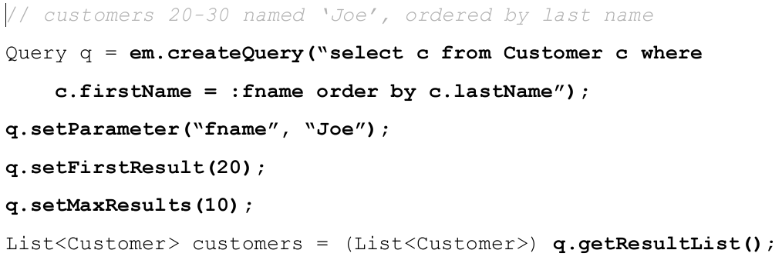
JPQL : Quelques exemples
Voir le fichier PDF fourni avec les TPs !

Slide 45
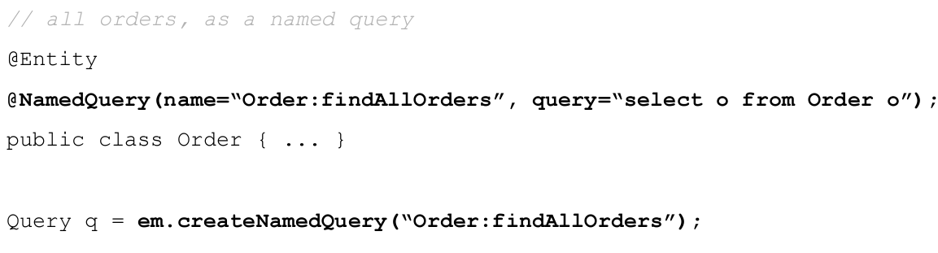
JPQL : Quelques exemples (suite)

Slide 46
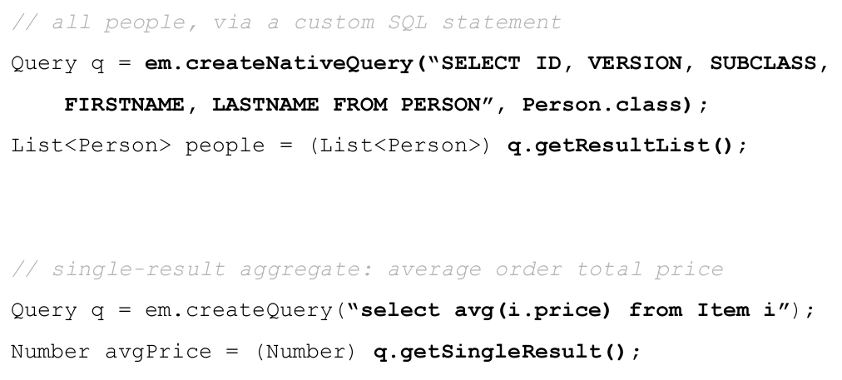
JPQL : Quelques exemples (suite)

Slide 47
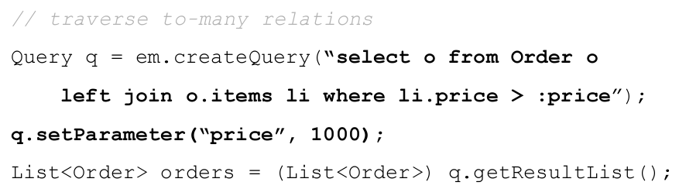
JPQL : Quelques exemples (suite)
Liste toutes les commandes qui ne comprennent pas (LEFT) de produit dont le prix est supérieur à une certaine quantité

Slide 48
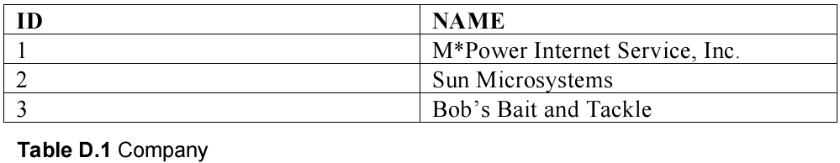
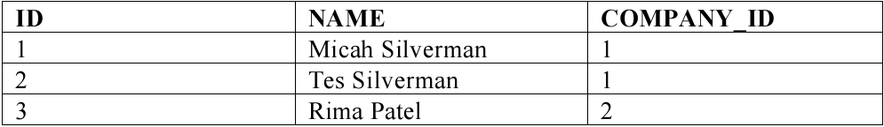
Table des compagnies
Table des employés

Slide 49
JPQL : Quelques exemples (suite)
Cette requête récupère trois compagnies :
Mais celle-ci uniquement deux :
Celle-là : les trois (même si join condition absente)

Slide 50

JPQL : Quelques exemples (suite)
Provoque le chargement des entities reliées
Prend le devant sur @FetchType.LAZY
Autre exemple :

Slide 51
JPQL : Quelques exemples (suite)
WHERE et requêtes paramétrées
Autre exemple avec paramètres nommés

Slide 52
JPQL : Quelques exemples (suite)
Expressions
Le % dans le LIKE = suite de caractères, le _ = un caractère

Slide 53


JPQL : Quelques exemples (suite)
MEMBER OF
Sous-Requêtes

Slide 54
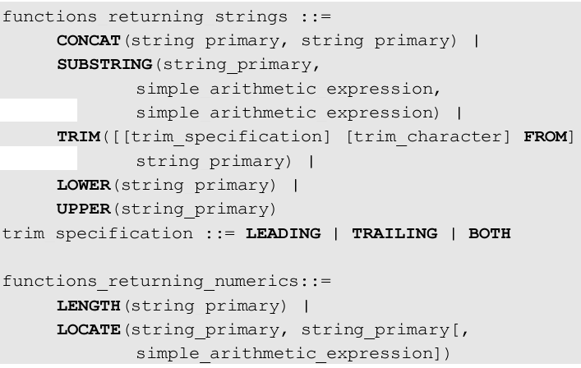
Fonctions sur chaînes, arithmétique

Slide 55
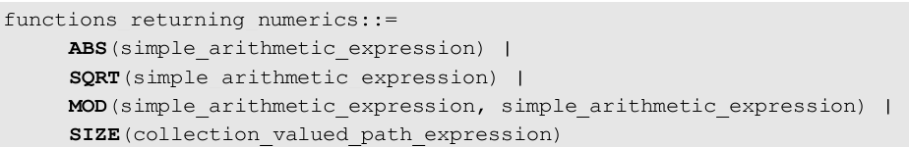
Fonctions sur chaînes, arithmétique (suite)

Slide 56
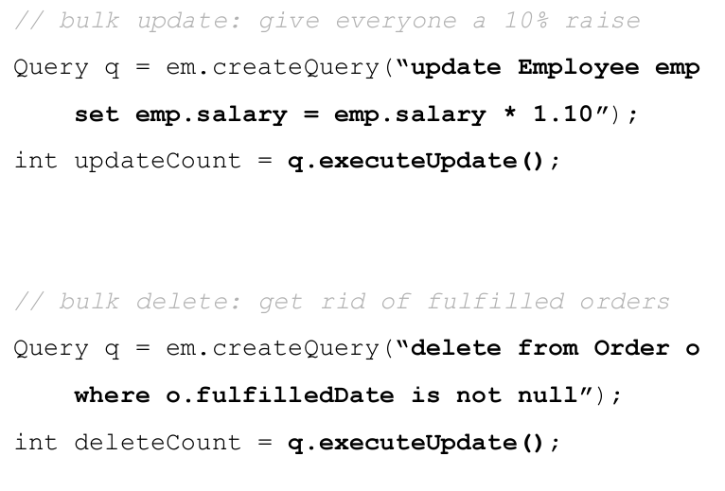
JPQL : Quelques exemples (suite)

Slide 57
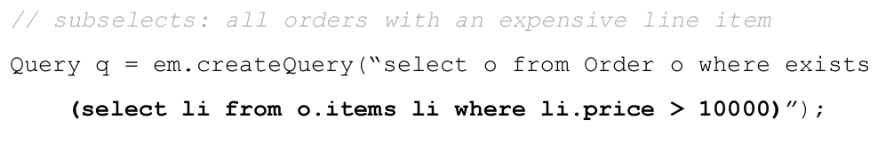
JPQL : Quelques exemples (suite)

